Slide 1
PROGETTO FINALE · MACHINE LEARNING
Predizione della Direzione
dei Prezzi Azionari
Riccardo Striano – SM3201366
Notes:
Presentate: titolo, problema (classificazione binaria), dataset AAPL 2018-2024. ~30 secondi.

Slide 2
Obiettivo & Dataset
🎯 Obiettivo
📊 Dataset
Classificazione binaria
Prevedere se il prezzo di chiusura
aumenterà o diminuirà il giorno successivo.
Target:
1 = salita, 0 = discesa
Fonte: Yahoo Finance (tramite libreria yfinance)
Titolo analizzato: AAPL (Apple Inc.)
Periodo: 2018 – 2024
Variabili: Open, High, Low, Close, Volume
Notes:
Problema: classificazione binaria. Dati AAPL giornalieri 2018-2024. ~1 minuto totale.

Slide 3
Features
Oltre alle variabili originali del dataset (Open, High, Low, Close e Volume) sono stati creati indicatori tecnici derivanti dai prezzi storici per fornire informazioni aggiuntive ai modelli
Features
Descrizione
Return
Rendimento giornaliero del titolo
MA10
Media mobile a 10 giorni
MA50
Media mobile a 50 giorni
Volatility
Volatilità calcolata su 10 giorni
Momentum
Variazione del prezzo negli ultimi 5 giorni
Notes:
Spiegare brevemente ogni feature: MA cattura trend, volatilità misura incertezza, momentum forza direzionale. ~1.5 minuti.

Slide 4
I Modelli Utilizzati
Logistic Regression
Random Forest
SVM
Modello lineare interpretabile
Stima la probabilità di rialzo tramite la funzione logistica
Utilizzata come Baseline semplice e intelligente
Ensemble di 100 alberi decisionali
Cattura relazioni non lineari tra le feature
Fornisce una misura dell’importanza delle feature
Costruisce un iperpiano che massimizza il margine di separazione tra le classi
Efficace anche in presenza di relazioni non lineari
Robusta nella classificazione di dati ad alta dimensionalità
Notes:
Spiegare scelta dei tre modelli: dal più semplice (LogReg) al più complesso (RF, SVM). La baseline serve come punto di riferimento. ~1.5 minuti.

Slide 5
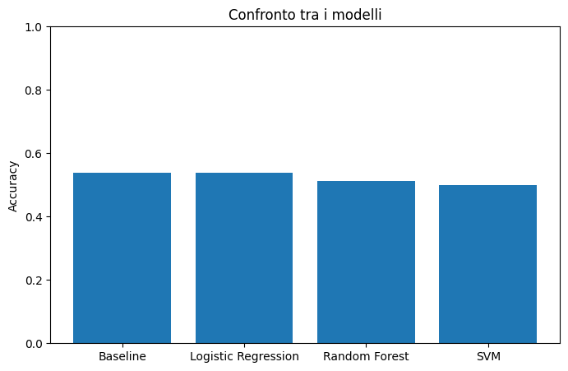
Confronto Risultati - Accuracy
Osservazioni
La Logistic Regression ha ottenuto le migliori prestazioni con un’accuracy del 55.1%
Random Forest e SVM non hanno superato la baseline mostrando diffioltà nell’individuare pattern significative
I risultati confermano la complessità della previsone utilizzando solo indicatori tecnici
Notes:
Commentare il grafico: RF migliore ma margini piccoli. I mercati finanziari sono difficili da prevedere. ~1.5 minuti.

Slide 6
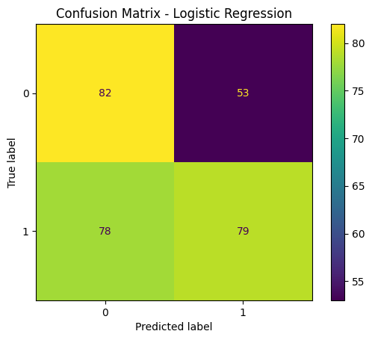
Confusion Matrix – Logistic Regression
Osservazioni
Il modello identifica correttamente 161 osservazioni su 252
La classificazione risulta relativamente equilibrata tra rialzi e ribassi, senza una forte preferenza per una sola classe
Nonostante le prestazioni moderate, supera comunque la baseline e gli altri modelli
Notes:
Commentare il grafico: RF migliore ma margini piccoli. I mercati finanziari sono difficili da prevedere. ~1.5 minuti.

Slide 7
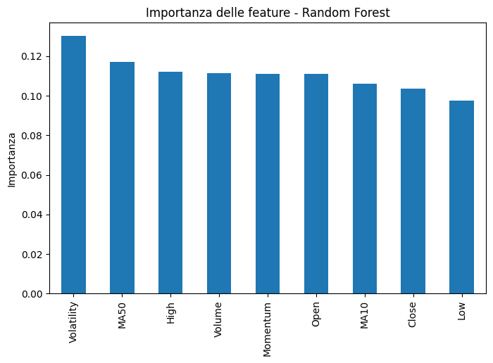
Importanza delle Feature — Random Forest
Volatility e MA50 risultano le feature più rilevanti
Tutte le variabili contribuiscono alle decisioni del modello
Nessuna feature domina nettamente sulle altre
Notes:
Questo grafico mostra cosa usa il Random Forest per decidere. Close e Momentum dominano, la Volatilità conta meno. ~1 minuto.

Slide 8
Conclusioni
Logistic Regression è il modello più efficace
Contributo delle feature
Ha ottenuto un’accuracy migliore (55.1%), superando Random Forest, SVM e baseline
Gli indicatori tecnici e le variabili di mercato hanno fornito informazioni utili per la previsione della direzione del prezzo
Limiti del modello
Sviluppi futuri
Le prestazioni restano moderate, evidenziando difficoltà di prevedere i mercati finanziari utilizzando esclusivamente dati storici
Integrazioni di dati esterni e modelli avanzati per serie temporali
Notes:
Riassumere i 3 punti chiave: RF migliore, feature tecniche utili, limiti dovuti alla complessità dei mercati. Aprire a domande. ~1.5 minuti.

